Slide 1
Автор: Мыльникова Елена Алексеевна

Slide 2
Программа дошкольного образования «ОТ РОЖДЕНИЯ ДО ШКОЛЫ» является инновационным общеобразовательным программным документом для дошкольных учреждений, подготовленным с учётом новейших достижений науки и практики отечественного и зарубежного дошкольного образования.
Программа «ОТ РОЖДЕНИЯ ДО ШКОЛЫ» разработана на основе ФГОС ДО и предназначена для использования в дошкольных образовательных организациях для формирования основных образовательных программ.

Slide 3
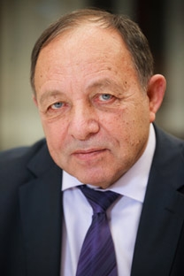
Авторский коллектив программы:
Веракса Николай Евгеньевич – доктор психологических наук, профессор, декан факультета психологии им. Л.С. Выготского РГГУ, ректор АНО ВПО Московская педагогическая академия дошкольного образования, главный редактор журнала «Современное дошкольное образование».

Slide 4
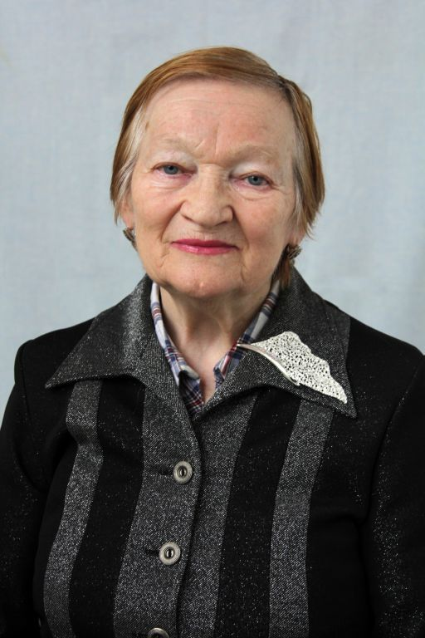
Комарова Тамара Семёновна – доктор педагогических наук, профессор, заслуженный деятель науки РФ, академик Международной академии наук педагогического образования и педагог технологий МГГУ им. М.А. Шолохова, директор научно-образовательного центра «Новые образовательные технологии и творческое развитие личности» при педагогическом факультете МГГУ им. М.А. Шолохова.

Slide 5
Васильева Маргарита Александровна – Заслуженный учитель России, Отличник просвещения СССР, Отличник просвещения РСФСР, ответственный редактор первого издания «Программы воспитания и обучения в детском саду» (М., 1985).
Всего в авторском коллективе программы принимало участие 27 человек, из них 6 докторов наук и 17 кандидатов наук.

Slide 6
ВЕДУЩИЕ ЦЕЛИ ПРОГРАММЫ:
Создание благоприятных условий для полноценного проживания ребёнком
дошкольного детства
Формирование основ базовой культуры личности
Всестороннее развитие психических и физических качеств в соответствии
с возрастными и индивидуальными особенностями
Подготовка к жизни в современном обществе
Формирование предпосылок к учебной деятельности
Обеспечение безопасности жизнедеятельности дошкольника

Slide 7
Особое внимание в Программе уделяется развитию личности ребёнка, сохранению и укреплению здоровья детей, а также воспитанию у дошкольников таких качеств, как патриотизм, активная жизненная позиция, творческий подход в решении различных жизненных ситуаций, уважение к традиционным ценностям.
Эти цели реализуются в процессе разнообразных видов детской деятельности: игровой, коммуникативной, трудовой, познавательно-исследовательской, продуктивной, музыкальной, чтения.

Slide 8
В программе на первый план выдвигается развивающая функция образования, обеспечивающая становление личности ребёнка и ориентирующая педагога на его индивидуальные особенности, что соответствует современной научной «Концепции дошкольного воспитания» о признании самоценности дошкольного периода детства.
Программа построена на позициях гуманно-личностного отношения к ребёнку и направлена на его всесторонее развитие, формирование духовных и общечеловеческих ценностей, а также способностей и интегративных качеств.

Slide 9
СОДЕРЖАНИЕ ПРОГРАММЫ
ЦЕЛЕВОЙ РАЗДЕЛ
СОДЕРЖАТЕЛЬНЫЙ РАЗДЕЛ
ОРГАНИЗАЦИОННЫЙ РАЗДЕЛ
ПРИЛОЖЕНИЯ

Slide 10
Развитие игровой деятельности
Социально-коммуникативное
развитие
Художественно-эстетическое
развитие
ОБРАЗОВАТЕЛЬНЫЕ ОБЛАСТИ
ПРОГРАММЫ
Познавательное
развитие
Физическое
развитие
Речевое развитие

Slide 11
ОТЛИЧИТЕЛЬНЫЕ ОСОБЕННОСТИ ПРОГРАММЫ
Направленность на развитие личности ребёнка
Патриотическая направленность программы
Направленность на нравственное воспитание, поддержку традиционных
ценностей
Нацеленность на дальнейшее образование
Направленность на сохранение и укрепление здоровья детей
Направленность на учёт индивидуальных особенностей ребёнка
Гибкость выбора программного содержания с учётом уровня развития ребёнка
Наличие отдельного раздела по развитию игровой деятельности
Взаимодействие с семьями воспитанников
Вариативность содержания раздела по инклюзивному и коррекционному образованию
Охват всех возрастных периодов
Наличие приложения с подробными перечнями

Slide 12
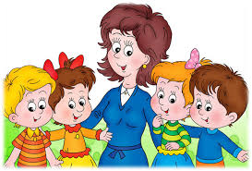
От педагогического мастерства каждого воспитателя, его культуры, любви к детям зависит уровень общего развития, которого достигнет ребёнок, степень прочности приобретённых им нравственных качеств. Заботясь о здоровье и всестороннем воспитании детей, педагоги ДОУ совместно с семьёй должны стремиться сделать счастливым детство каждого ребёнка.
«От того, как прошло детство, кто вёл ребёнка за руку в детские годы, что вошло в его разум и сердце из окружающего мира – от этого в решающей степени зависит, каким человеком станет сегодняшний малыш».
В.А. Сухомлинский

